Slide 1
Психологическое сопровождение неотъемлемая часть модели образовательной среды в рамках ФГОС
Сухушина А.А. педагог-психолог

Slide 2
Цель системы профориентационной работы — подготовка учащихся к обоснованному зрелому выбору профессии, удовлетворяющему как личные интересы, так и общественные потребности и запросы рынка.
Задачи:
оказание профориентационной поддержки учащимся в процессе выбора профиля обучения и сферы будущей профессиональной деятельности;
получение диагностических данных о предпочтениях, склонностях и возможностях учащихся для осознанного определения профиля обучения;
знакомство с рынком труда и миром профессий.

Slide 3
Элементы модели предпрофильной и профильной подготовки
Профдиагностика, профконсультирование, профинформирование учащихся;
Индивидуальные консультации учащихся, родителей и учителей;
психолого-педагогические проекты, в том числе «Ориентир» для 9 классов и «Я учусь выбирать» для 10-11 классов.
Занятия по программе внеурочной деятельности «Человек среди людей», рассчитанная на 34 часа в год, 8-9 классы;
Психологическое сопровождение учащихся, педагогов и родителей в процессе предпрофильной и профильной подготовки;
Информационная работа по предпрофильной и профильной подготовке и профориентации в рамках классных часов и родительских собраний;
Внешкольные формы профориентации: участие в днях открытых дверей, профессиональных пробах;
Участие в «Неделе без турникетов» предприятий.

Slide 4
Определение предположительного профиля (для 10го класса) в 8ых классах. (2016-2017уч.г.)
Цель: определение предположительного профиля обучения в 10м классе. 8кл. Аналитический отчет по выбору профиля . апрель 2017.doc
Методики: Климов Е.А. КИ 78, Резапкина Г.В. тест на «Определение Типа мышления», Пряжников Н.С. тест на «Определение профиля».
Всего в 8ых классах 94 человека учащихся
Выбранный профиль количество человек в %.

Slide 5
Профориентация для определения профиля в 9ых классах (201-2018 уч.год)
Цель: определение предположительного профиля обучения в 10м классе.
Методики: Климов КИ 78, Резапкина тест на «Определение Типа мышления», ДДО Климова «Определение профессиональных интересов и склонностей», Пряжников тест на «Определение профиля».
9кл. Справка отчет по профориентации. декабрь 2017.doc

Slide 6
Анкета самоопределения учащихся в уловиях профилизации школы
Как собираются продолжить свое образование после окончания 9 класса обучающиеся:
Продолжить обучение в профильном классе школы – 65 человек (61%) учащихся;
Продолжить обучение в колледже, техникуме или профессиональном училище – 28 человек (41 %).
«Предполагаемый профиль Вашего обучения в старших классах» выбрали:
Естественнонаучный– 26 человек (24 %),
Социально-экономический - 28 человек (26 %).
Технологический- 9 человек (8 %)

Slide 7
Профессионально-образовательные намерения выпускников 9ых классов

Slide 8
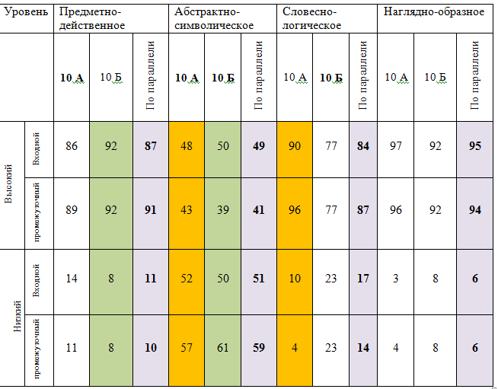
Результаты психолого-педагогического мониторинга в 10ых классах
Психолого-пед. мониторинг. сравнит анализ справка апрель 2018-2019г. 10а. 10б.doc
Результаты диагностики типа мышления:

Slide 9
Соответствие типа мышления и интересов и склонностей учащихся выбранному профилю обучения

Slide 10
Уровень осознанности выбора профиля:

Slide 11
Уровень сформированности представлений о своей дальнейшей образовательной траектории

Slide 12
Психолого-педагогические – социальные проекты:
9ые классы «Ориентир»
10-11 классы
«Я учусь выбирать»

Slide 13
Спасибо за внимание!

